Slide 1





TRIGGER “Gatilho”

Slide 2
Saudações!
Grupo – 1:
Danilo José;
Diogo Botton;
Isabella Alves;
Matheus Souza Silva;
Israel Oliveira;
SQL

Slide 3









O que é um Trigger?
No SQL Server, utilizamos instruções DML (Data Manipulation Language) para criar, alterar ou excluir um trigger.

Slide 4
1. Criando um Trigger

Slide 5
Nome Do Trigger
Nome que identificará o gatilho como objeto do banco de dados. Deve seguir as regras básicas de nomenclatura de objetos.

Slide 6
Nome Da Tabela
Tabela à qual o gatilho estará ligado, para ser disparado mediante ações de insert, update ou delete.

Slide 7
FOR / AFTER / INSTEAD OF
Uma dessas opções deve ser escolhida para definir o momento em que o trigger será disparado. FOR é o valor padrão e faz com o que o gatilho seja disparado junto da ação. AFTER faz com que o disparo se dê somente após a ação que o gerou ser concluída. INSTEAD OF faz com que o trigger seja executado no lugar da ação que o gerou.

Slide 8
INSERT/UPDATE/DELETE
Uma ou mais desses Comandos (separadas por vírgula) devem ser indicadas para informar ao banco qual é a ação que disparará o gatilho. Por exemplo, se o trigger deve ser disparado após toda inserção, deve-se utilizar AFTER INSERT.

Slide 9
2. Sintaxe Completa

Slide 10

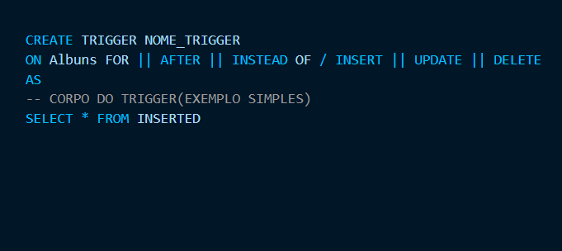
Sintaxe Do Trigger

Slide 11

Conclusão
Usando o trigger é possível automatizar certas ações.
Com isso, o sistema em si, ou seja, o aplicativo, tende a ficar mais leve, pois parte da responsabilidade de execução de algumas tarefas foi transferida para o servidor de banco de dados.

